Slide 1

.圆的相关概念
定义
平面内到定点的距离等于定长的点的轨迹
标准方程
方程
一般方程
点与圆
圆
位置关系
直线与圆
圆与圆

Slide 2
【即时训练】
⊙O的半径为3 ,圆心O到直线l的距离为d,若直线l
与⊙O没有公共点，则d为（ ）
A．d ＞3 B．d<3 C．d ≤3 D．d =3
A

Slide 3
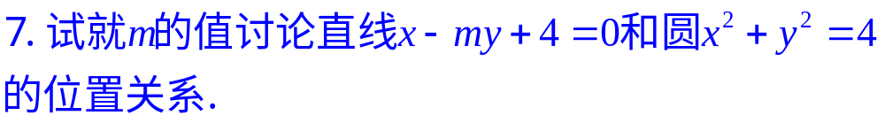
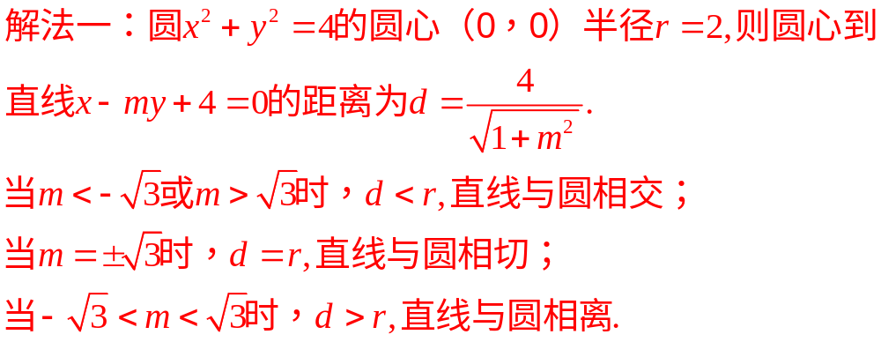

Slide 4
